Slide 1
Avvio corsi Ambito 21
Artemisia Gentileschi
FS Proff. Anna Rosa Bolognesi – Ilaria Daolio
formazioneambito21@gentileschi.it
30/10/18

Slide 2
Catalogo
A breve verrà pubblicato il catalogo centralizzato dei corsi
Il catalogo sarà reperibile sul sito del Gentileschi
Per maggiore efficacia, lo invieremo anche alle 61 scuole dell’ambito 21.
Per le scuole che hanno fornito il nome di un referente, tutte le comunicazioni saranno inviate ai referenti.
Per le scuole che non hanno fornito il nome di un referente, tutte le comunicazioni saranno inviate al Preside.

Slide 3
Scuole sedi dei corsi
ITT- Liceo linguistico A. Gentileschi via Natta 11, Milano
IIS Caterina da Siena viale Lombardia, 89, Milano
IIS Severi – Correnti viale Alcuino 4, Milano
Liceo Volta via Benedetto Marcello 7, Milano
ITAS Natta via don G. Calabria16, Milano
IIS Cremona viale Marche 73, Milano

Slide 4
Passaggi procedurali
Ad ogni scuola d’ambito verrà inviata una circolare
OGGETTO: Iscrizione ai corsi di formazione – art. 1 Comma 124 Legge 107/2015 – Ambito 21
È stato pubblicato nell’ambito del Piano per la Formazione dei Docenti 2016-19 per gli istituti scolastici dell’ambito territoriale 21, il catalogo dei corsi di formazione previsti per l'a.s. 2018/19, consultabile all’indirizzo
…. o sul sito dell’Istituto alla voce Ambito 21 (home, colonna di destra, quarto riquadro).
I passaggi che dovranno essere messi in atto da parte dei docenti, per potersi iscrivere ai corsi, sono i seguenti:
1. Dopo aver scelto i corsi che intendono frequentare, compilare l’iscrizione entro le ore … di … al link qui sotto indicato, che è stato realizzato allo scopo.
…….

Slide 5
Si precisa che:
● Ciascun corso non potrà avere più di 30 iscritti;
● Ciascun docente può scegliere ed essere iscritto ad un solo corso;
● Possono essere iscritti ai corsi solo i docenti di ruolo;
● I corsi si concluderanno entro la fine dell'anno scolastico 2018/19.
Per qualsiasi ulteriore informazione si prega di scrivere al seguente indirizzo, precisando l’oggetto della richiesta: formazioneambito21@gentileschi.it

Slide 6
Novità
Quest’anno nel Google form dedicato all’iscrizione dei corsisti, i corsi verranno divisi in 5 aree e verrà indicata la sede in cui si terranno i corsi afferenti le aree sotto indicate:
A Didattica
B Nuove metodologie
C Inclusione
D Lingua
E, F, G, H Sociale

Slide 7
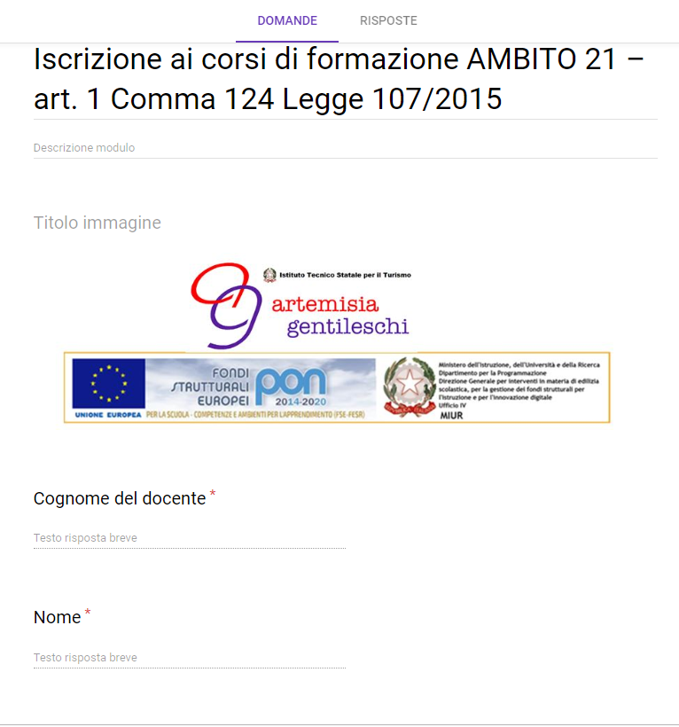
Esempio di Google form per iscrizione

Slide 8
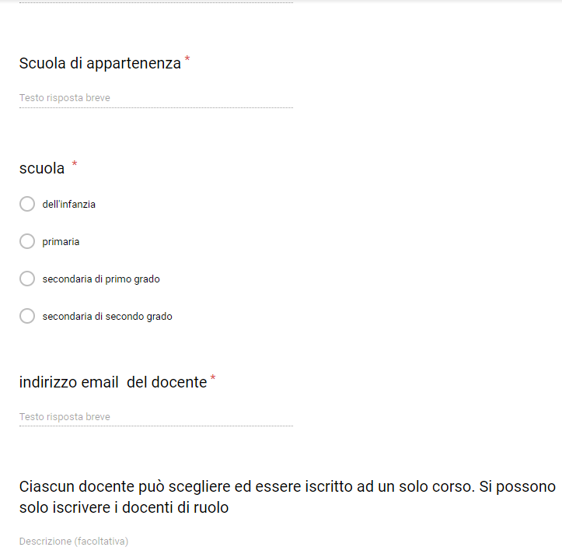

Slide 9
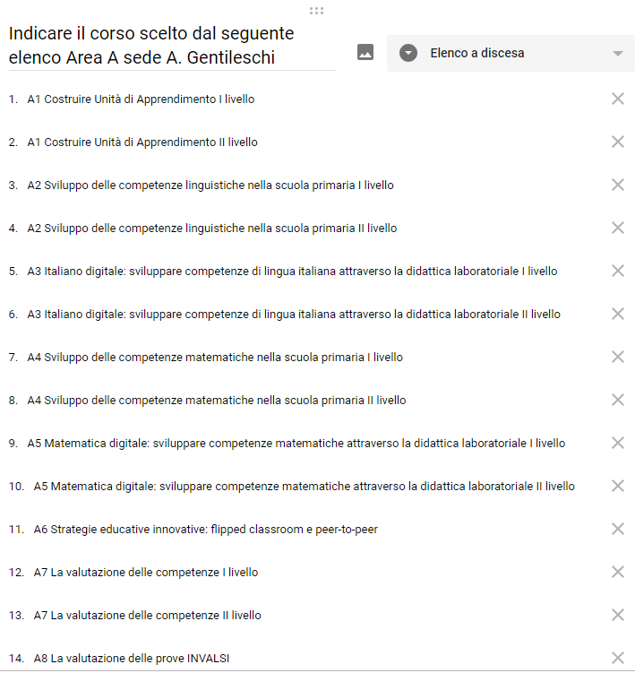

Slide 10
Collegio docenti
Nel caso sia programmato un collegio nel mese di novembre, sarebbe opportuno usufruire di quel momento per promuovere l’iscrizione ai corsi d’ambito.
A tutt’oggi, la formazione risulta parte integrante della professione docente ed è ancora valida la misura di 25 ore annue di formazione.
Triennio 2016/19: almeno 75 ore.

Slide 11
Formatori
Per l’anno scolastico 2018/19, è ancora valida la graduatoria dei formatori dell’anno scorso.
Dopo la rilevazione delle iscrizioni e il riepilogo dei corsi attivati, i formatori saranno convocati dalla scuola polo (A. Gentileschi) per l’assegnazione dei corsi.

Slide 12
Scuole sedi dei corsi
Tutor d’aula
Le scuole che sono già state sedi di corso lo scorso anno scolastico, dovranno convocare i tutor d’aula già nominati
Se il numero dei tutor dovesse essere insufficiente, le scuole dovranno affidare ai tutor già nominati più di un corso o aprire un nuovo bando per nominare nuovi tutor d’aula.
Per semplificare le procedure, le FS A. Gentileschi invieranno fac simile del bando e fac simile domanda per presentare candidatura.

Slide 13
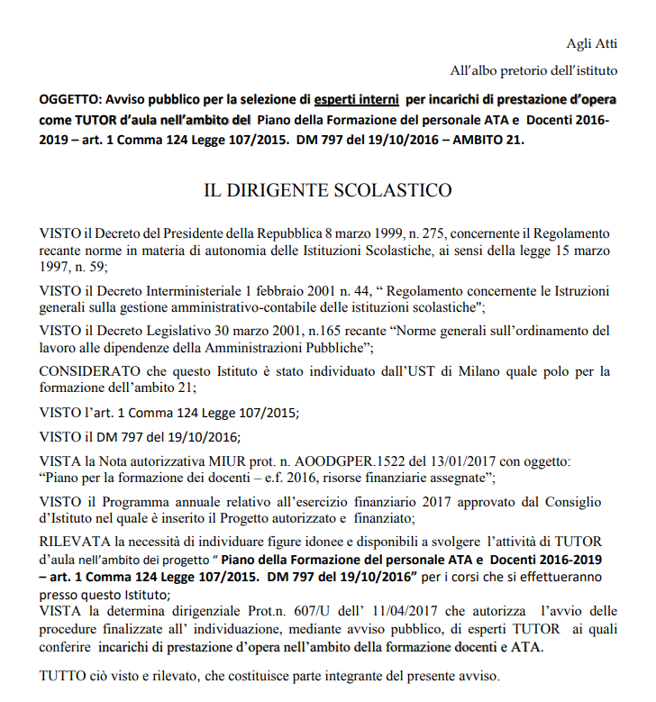

Slide 14
